Slide 1
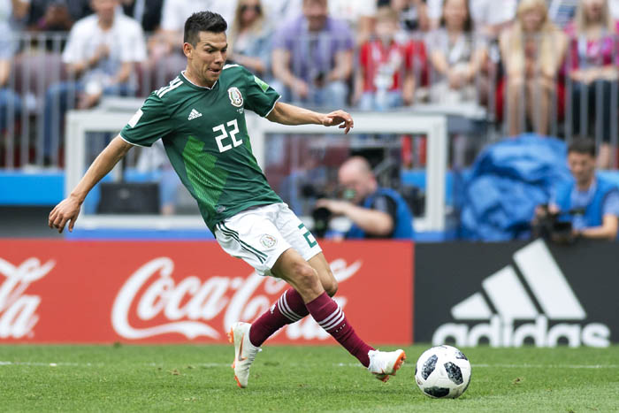
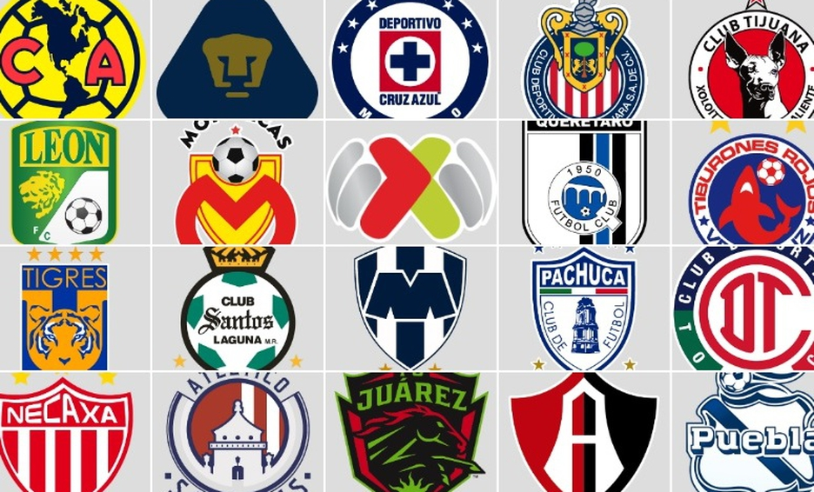
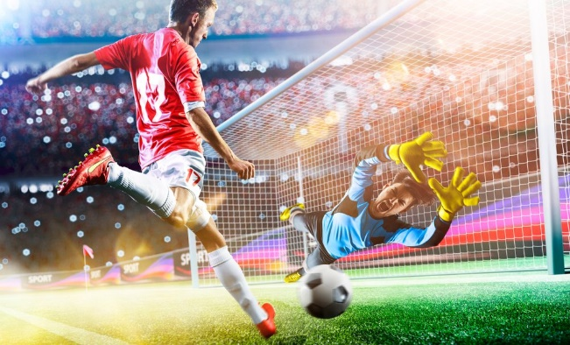
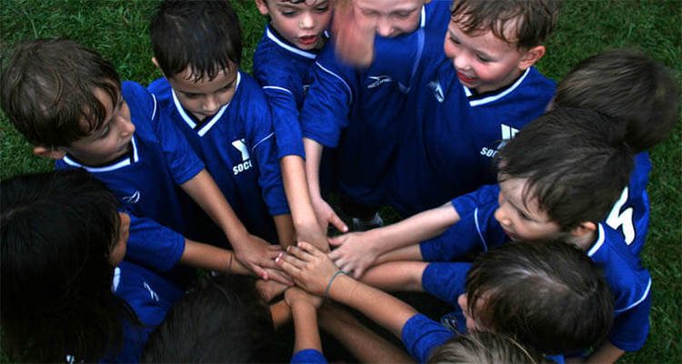
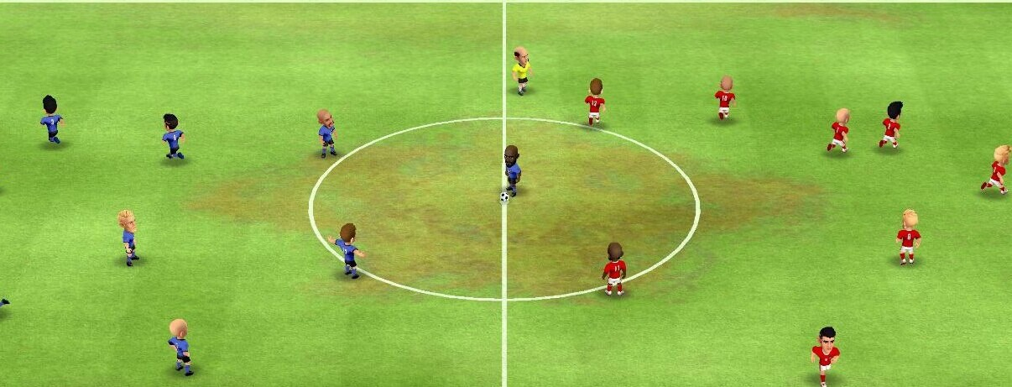
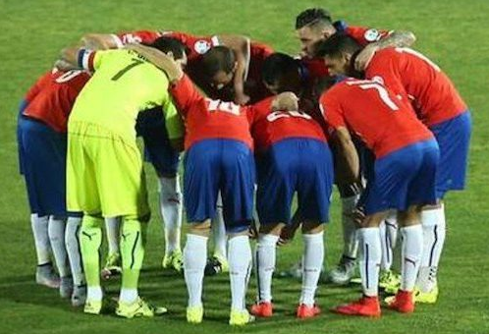
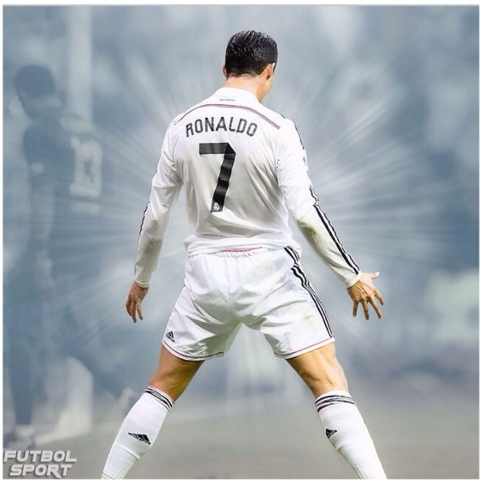
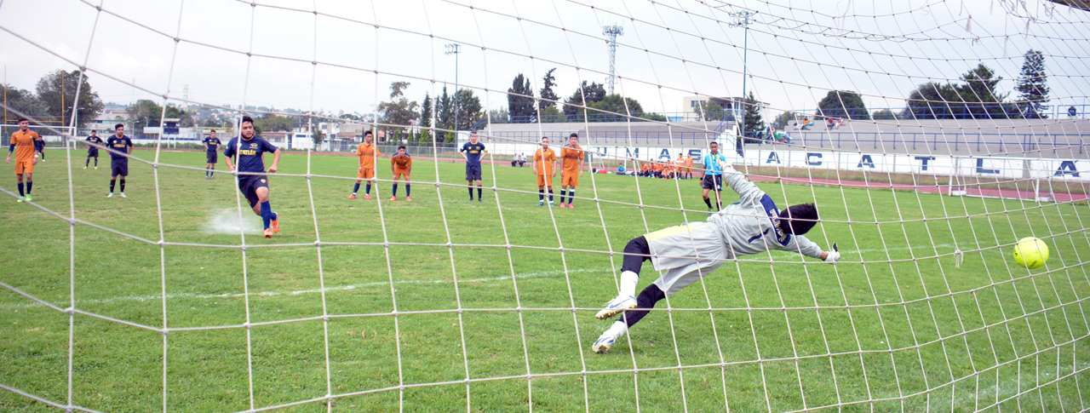
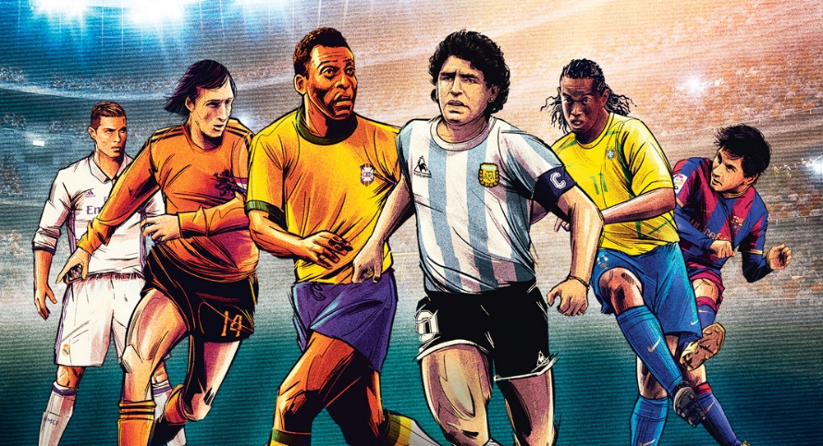
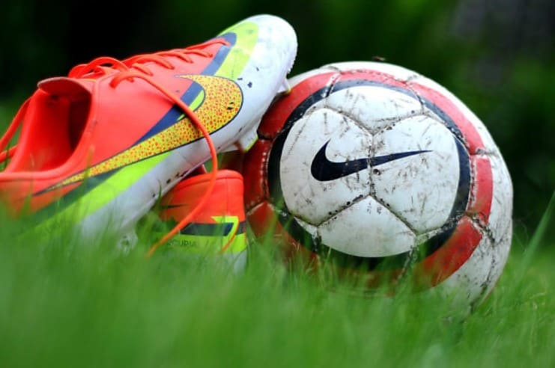

Slide 2
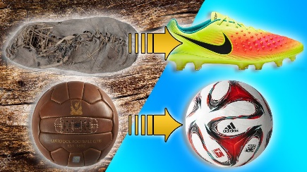
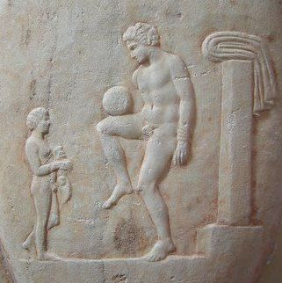
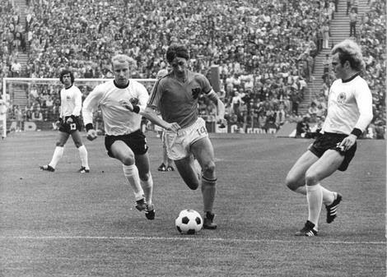
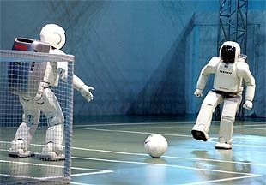
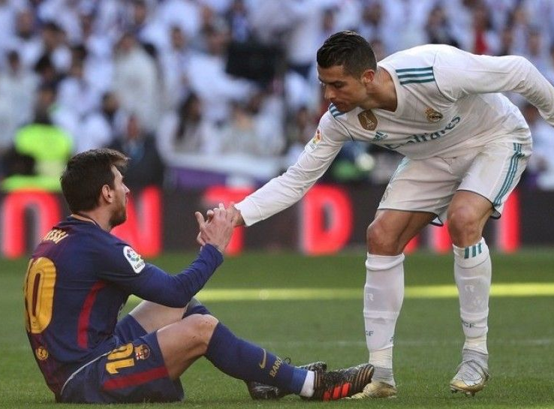
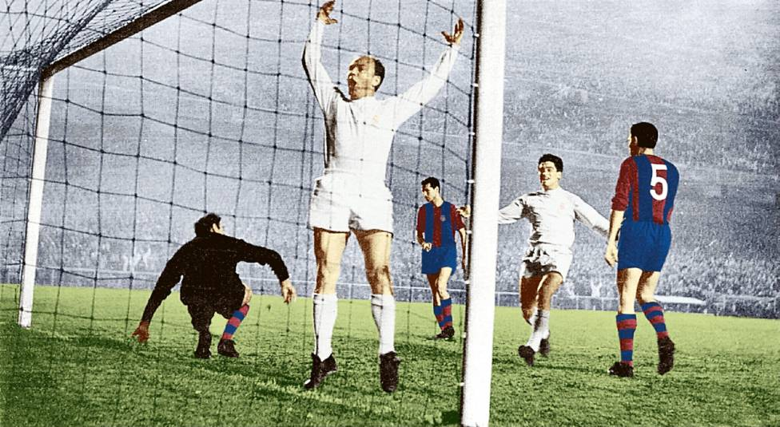
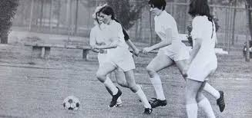
HISTORIA DEL FUTBOL
Desde la Antigua Grecia
Este deporte era el episkyros, que se jugaba con una pelota de cuero pintada con colores brillantes y dos equipos de 12 a 14 jugadores. La FIFA lo reconoció como una de las formas más antiguas del actual fútbol.
Más tarde dieron origen al fútbol de rugby, al fútbol americano y futbol soccer.
Ya con el fútbol bien definido, se comenzaron a disputar los primeros encuentros.
En 1904, en París, se fundó la Fédération Internationale e Football Association (FIFA)
La primera copa mundial de fútbol de la historia se jugó en 1930, que llegó a ser el mayor evento de este deporte en el globo entero.

Slide 3
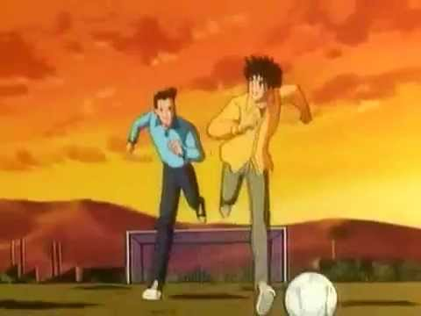
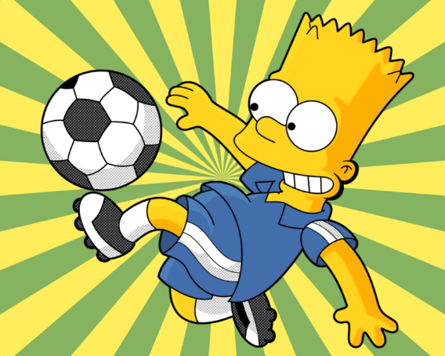
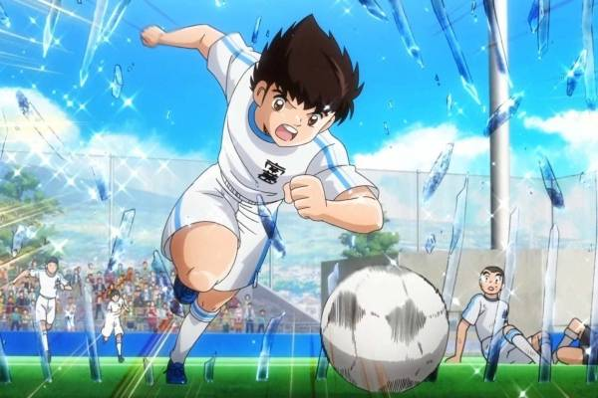
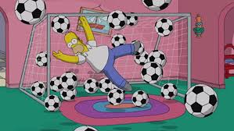
EL FUTBOL
El fútbol también balompié o soccer, es un deporte de equipo jugado entre dos conjuntos de 11 jugadores cada uno y un árbitro que se ocupa de que las normas se cumplan correctamente.
El objetivo del juego es desplazar una pelota pateándola con los pies o a través de pases entre compañeros para intentar meterla dentro de la portería contraria, acción que se denomina gol.
El equipo que marque más goles al cabo del partido es el que resulta ganador. El partido cuanta con 2 tiempos de 45 minutos y un intermedio de descanso de 15 minutos.
Existe un jugador que puede sujetar el balón con las manos y es el encargado de cuidar la portería al cual se le denomina como portero o guardameta.

Slide 4
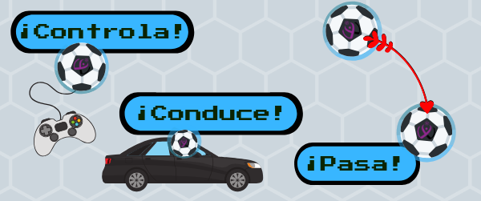
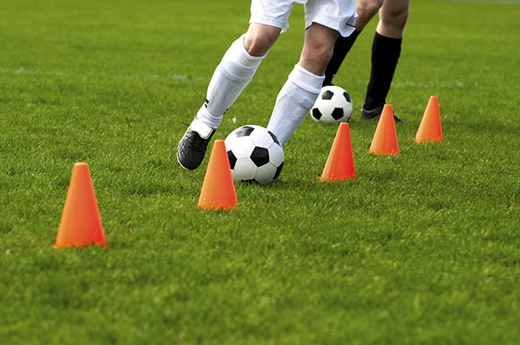
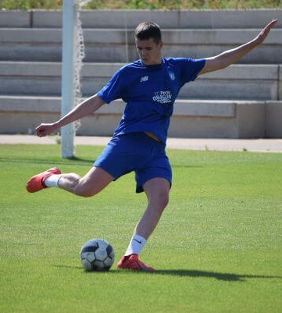
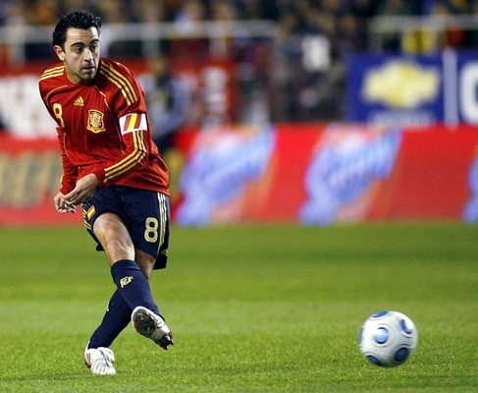
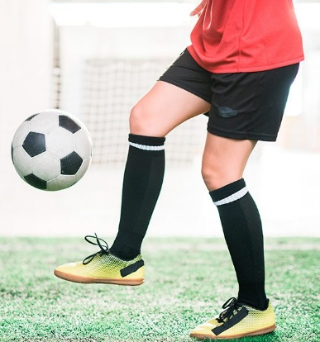
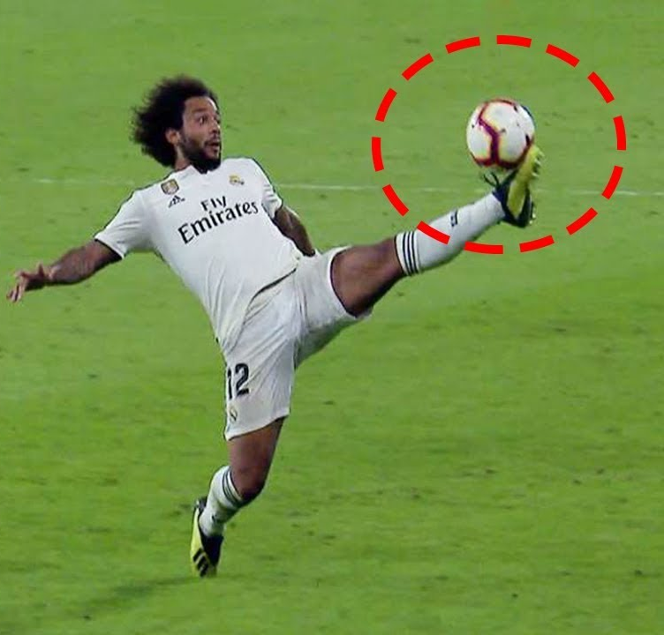
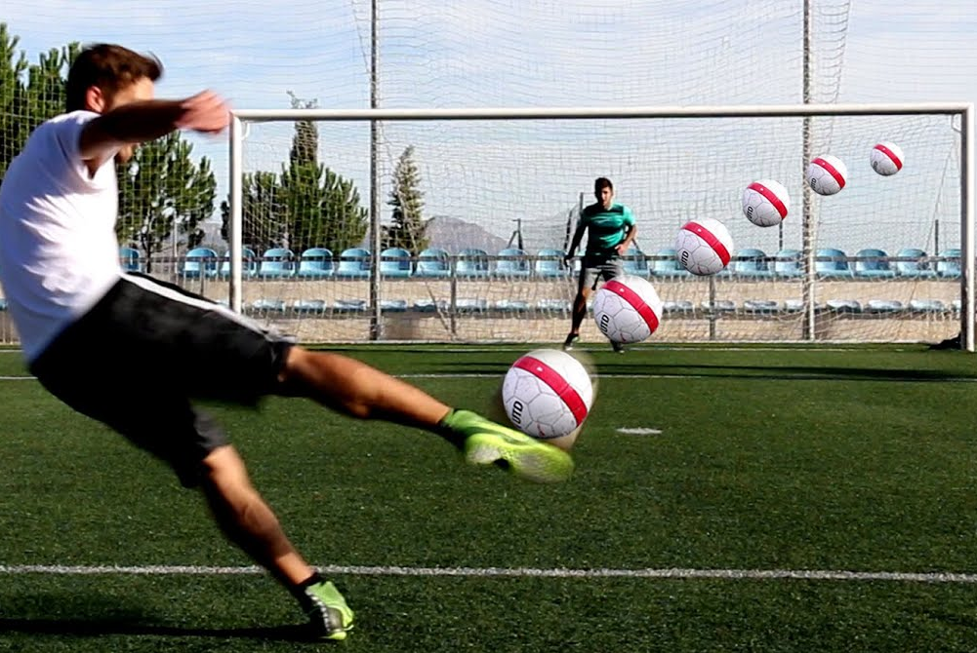
FUNDAMENTOS TECNICOS DEL FUTBOL
El fútbol es un deporte que necesita entrenamiento para irlo perfeccionando poco a poco. Los fundamentos básicos para aprender a jugar fútbol son:
Conducción del balón
Pase a un compañero
Recepción del balón
Tiro o remate a portería

Slide 5
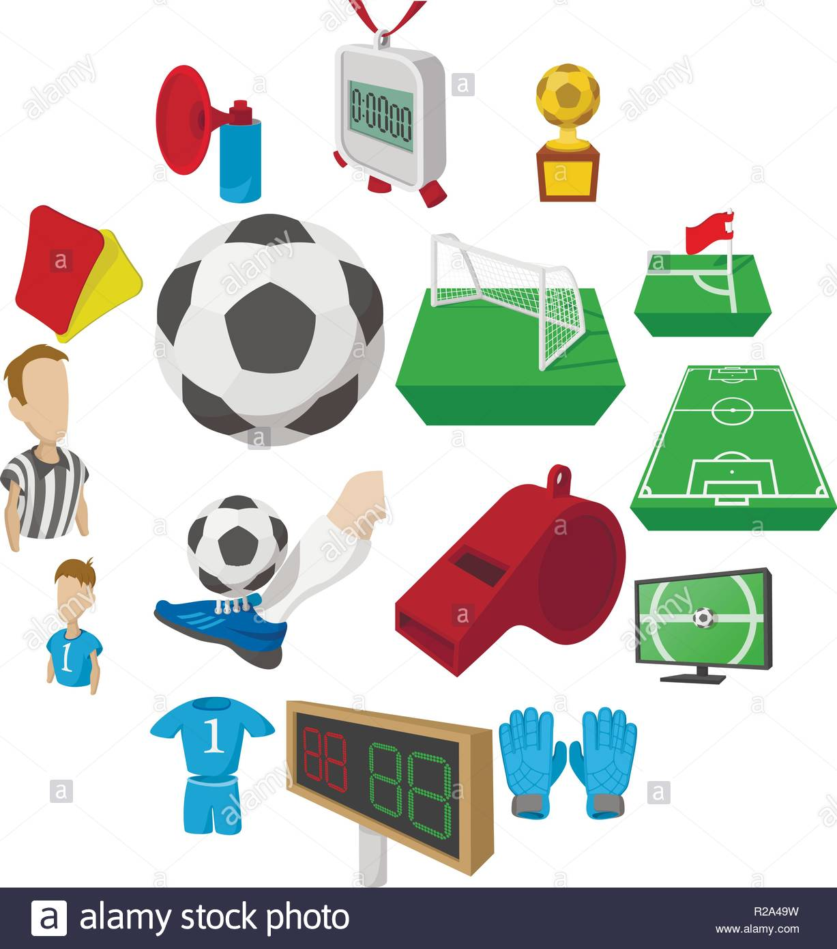
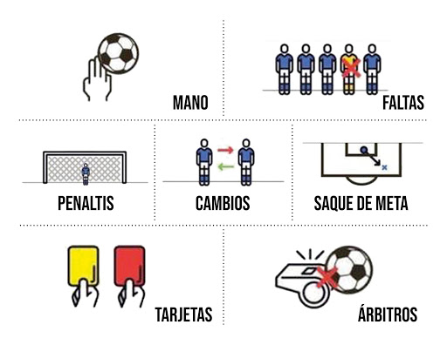
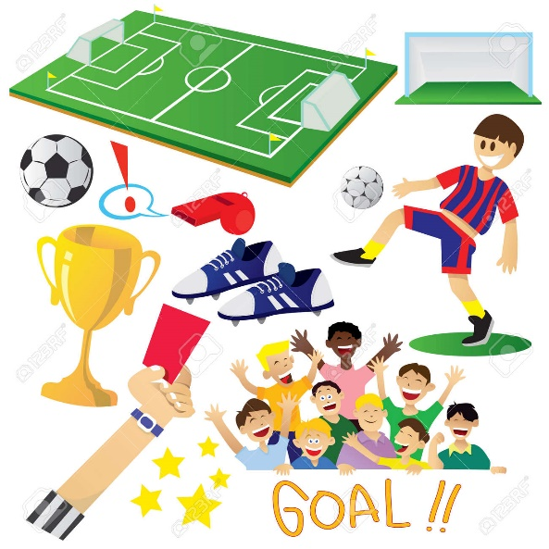
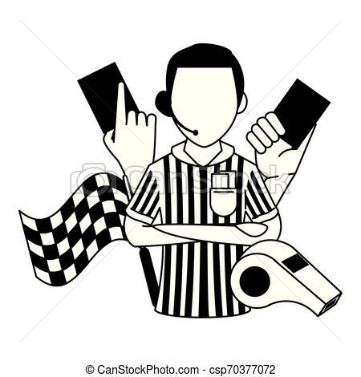
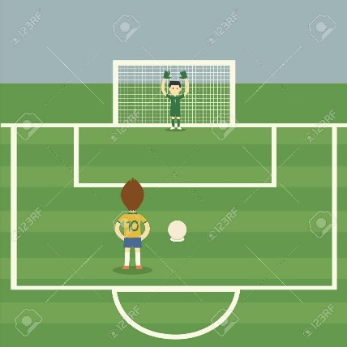
Reglas del futbol
1: El terreno de juego
2: El balón
3: El número de jugadores
4: Equipamiento
5: El árbitro
6: Los árbitros asistentes
7: Duración del partido
8: Saque de inicio
9: El balón en juego (o no)
10: Tanto (o gol) anotado
11: El fuera de juego
12: Faltas e incorrecciones
13: Tiros libres
14: Penalti
15: Saque de banda
16: Saque de meta
17: Saque de esquina

Slide 6
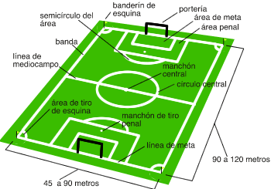
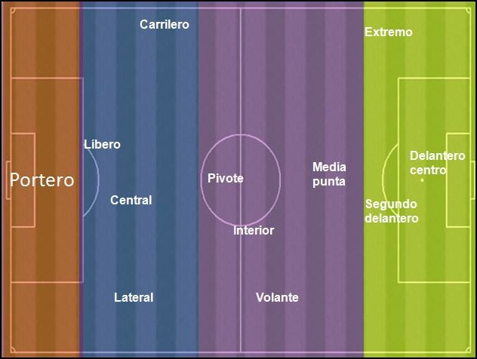
CANCHA DE FUTBOL Y JUGADORES
JUGADORES:
PORTERO
DEFENSA (Laterales, central y libero)
MEDIO (Carrileros y mediocampista)
DELANTERO (de contención y central)

